Slide 1
স্বাগতম

Slide 2
শাহ আজিজুর রহমান
সহকারী শিক্ষক (কৃষি শিক্ষা)
আদমপুর ফাজিল ডিগ্রী মাদ্রাসা
বিজয়নগর, ব্রাহ্মণবাড়িয়া।
মোবাঃ ০১৭১০৮৫৭৭৬৫
Email:- anikaazizbd1986@gmail.com
শ্রেণিঃ দশম
বিষয়ঃ কৃষিশিক্ষা
অধ্যায়ঃ প্রথম (পরিচ্ছেদ-সপ্তম)
সময়ঃ ৩৫ মিনিট
তারিখঃ 18/০৫/২০১৯

Slide 3
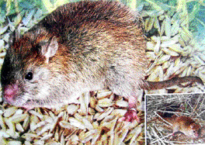
খাবারে ভাগ বসায়
ধান ক্ষেতে

Slide 4
শস্য সংরক্ষণ (ইঁদুর দমন)

Slide 5
এই পাঠ শেষে শিক্ষার্থীরা-
ইঁদুরের প্রকারভেদ বলতে পারবে।
ইঁদুরের উপস্থিতির লক্ষণগুলো বলতে পারবে।
ইঁদুর দমনের পদ্ধতি সমূহ ব্যাখ্যা করতে পারবে।

Slide 6
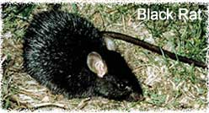
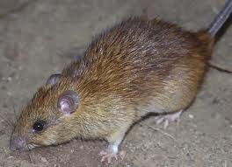
বাংলাদেশে কত’ধরণের ইঁদুর দেখা যায়?
কাল ইঁদুর
বাদামি ইঁদুর
গেছো ইঁদুর

Slide 7
ইঁদুরের মাটি
ইঁদুরের উপস্থিতির লক্ষণ
শব্দ শোনে
চলাচলের রাস্তা
বাসা দেখে
বিষ্ঠা দেখে
ক্ষতিকর চিহ্ন
গন্ধ থেকে

Slide 8
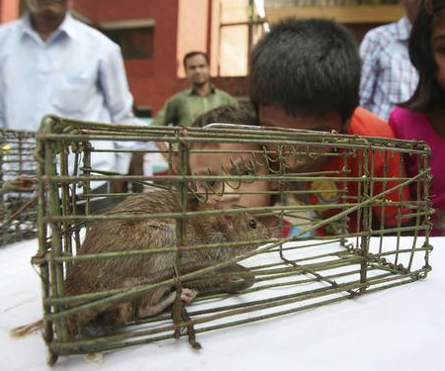
ইদুঁর দমন পদ্ধতিঃ-
১। ইদুঁর মারার ফাঁদ।
২। বিষ টোপ।
৩। ইঁদুরের গর্তে পানি ঢেলে।
৪। বিড়াল পালন করে।

Slide 9
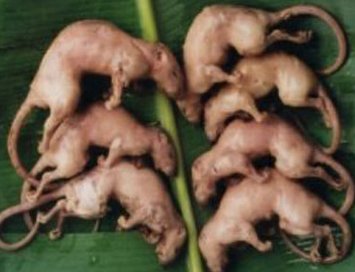
মূল্যায়ন
(১) এক জোড়া ইঁদুর বছরে প্রায় কতটি বাচ্চা দেয় ?
(২) বাংলাদেশে কোন ধরণের ইঁদুরের সংখ্যা বেশী?
(৩) ইঁদুর দমনের পদ্ধতি কয়টি?
(৪) ইঁদুরের উপস্থিতির ২টি লক্ষণ
বল।

Slide 10
বাড়ির কাজ
প্রশ্নঃ শস্য সংরক্ষণে ইঁদুর দমনের প্রয়োজনীয়তা সংক্ষেপে লিখ।

Slide 11
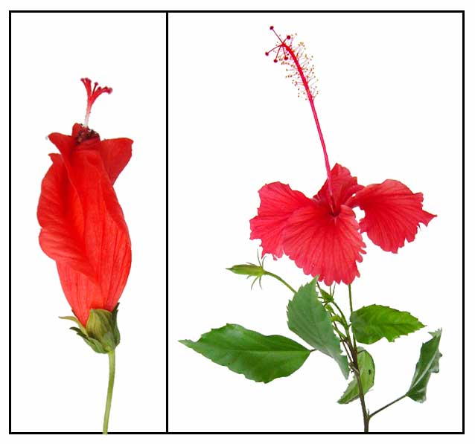
ধন্যবাদ

